Slide 1

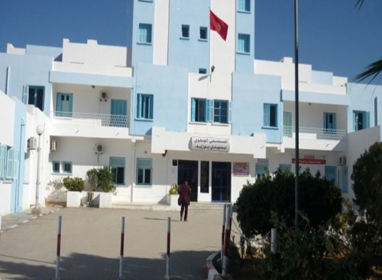
Projet de Fin d’Etudes
Conception et développement d’une application web de gestion des analyses médicaux «analyse_med »
Réalisé par :
OMRI Houcem
Encadré par :
CHEBBI Hichem
Année universitaire : 2018 / 2019

Slide 2
Sommaire
Introduction
Cadre du stage
Problématique + Solution
Besoins
Conception
Réalisation
Conclusion

Slide 3
Introduction
l'informatique médicale se nourrit des avancées faites dans des domaines comme l'ingénierie des connaissances, l'intelligence artificielle ou bien l'ingénierie des modèles, qui apportent à l'informatique médicale des méthodes.

Slide 4
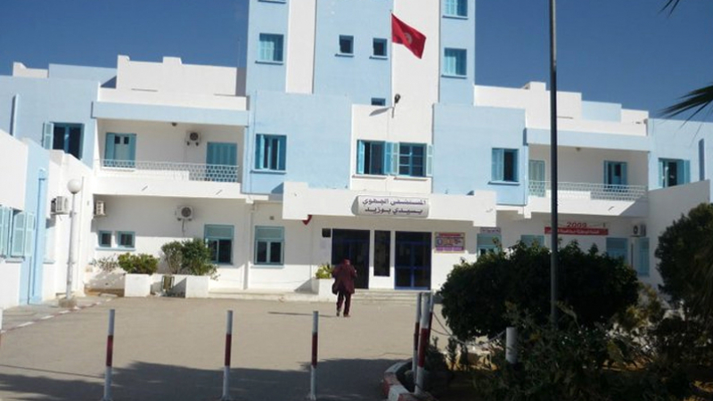
Cadre du stage Analyse_Med →

Slide 5
Problématique
Quelque fois, ou ne trouve pas les analyses au temps pour un traitement déjà faite. De plus, les décisions des médecins ne sont pas toujours prisent dans les délais demandes et ceci est dû au manque de l’organisation entre les différents services et l’accès manuelle de l’information.
Le faux archivage, le mal suivit, l’irresponsabilité et la perte des documents des analyses ou des fiches patients, tout cela explique le retard des manières de travail et ANALYSE_MED

Slide 6
Solution
Une meilleure répartition des taches de saisies des analyses entre les différentes spécialités.
Un suivi efficace des analyses.
Une bonne gestion du personnel du l’hôpital et leurs droit d’accès.
Un accès et une circulation des informations en temps réel.
La rapidité, la fiabilité et la facilité des traitements.
L'archivage, la sécurité et la confidentialité des données

Slide 7
Besoins
Gestion des analyses médicales:
Gestion des analyses
Gestion des utilisateurs (Administrateur, Technicien, Médecin, Patient )
Gestion des diagnostique des analyses.

Slide 8
Conception
La conception est la phase créative d’un projet informatique.
Le but premier de la conception est de permettre de créer un ensemble des diagrammes UML2, représentant notre système qui répond à un besoin en tenant compte des contraintes.
Les diagrammes à présenter sont :
Diagrammes des cas d’utilisation
Diagrammes des séquences
Diagramme des classes

Slide 9
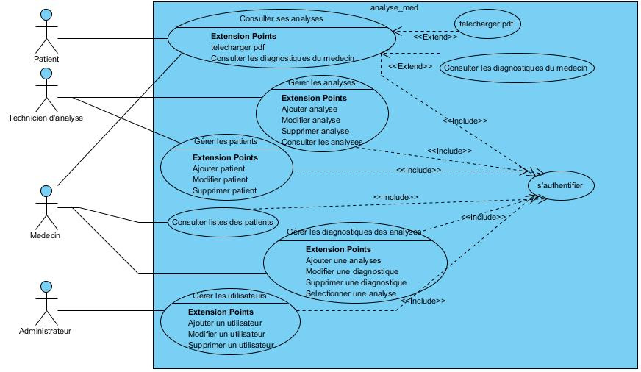
Diagrammes des cas d’utilisation

Slide 10
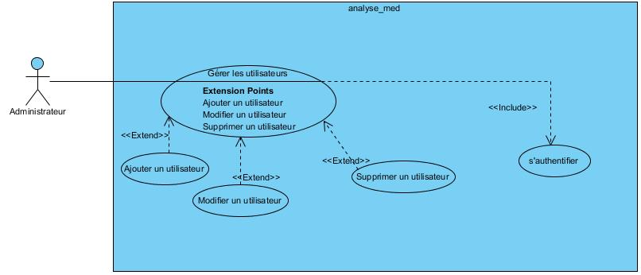
Diagrammes des cas d’utilisation

Slide 11
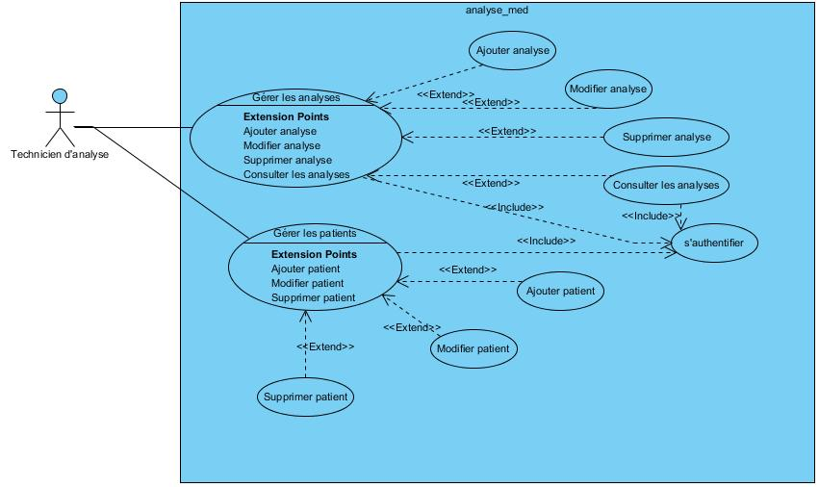
Diagrammes des cas d’utilisation

Slide 12
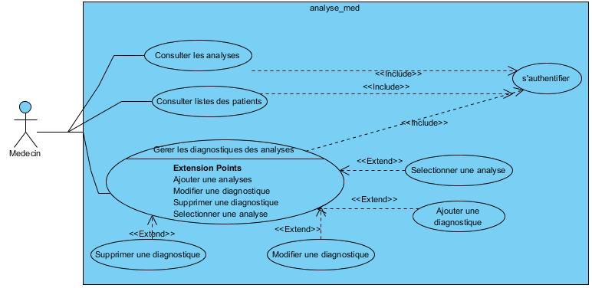
Diagrammes des cas d’utilisation

Slide 13
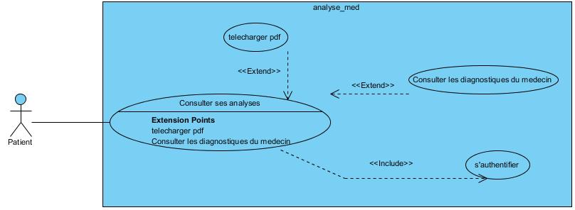
Diagrammes des cas d’utilisation
Notes:
Application permet à élève de ….

Slide 14
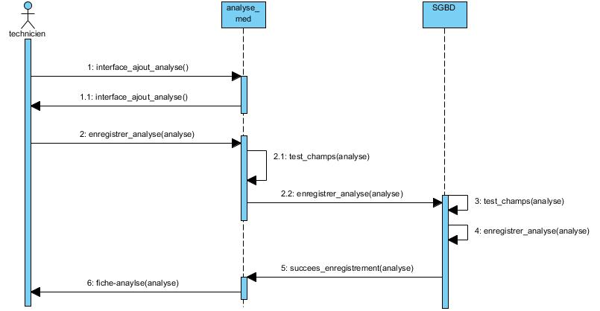
Diagrammes des cas d’utilisation

Slide 15
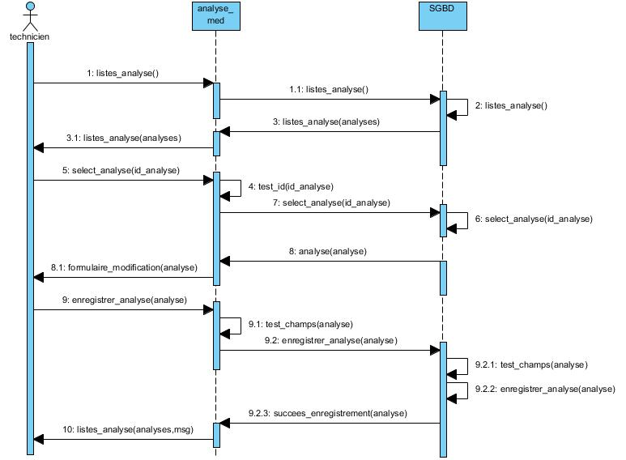
Diagrammes des cas d’utilisation

Slide 16
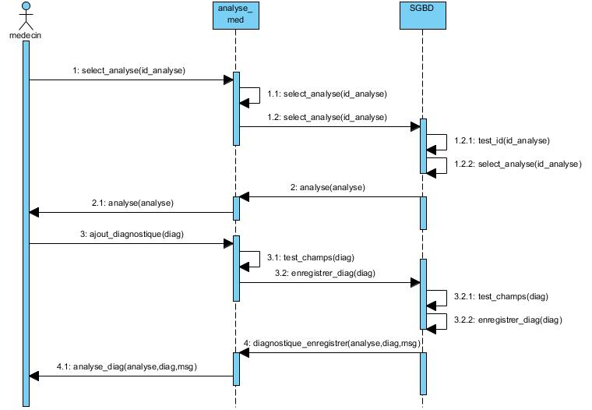
Diagrammes des cas d’utilisation
Notes:
Demande
Répond
test

Slide 17
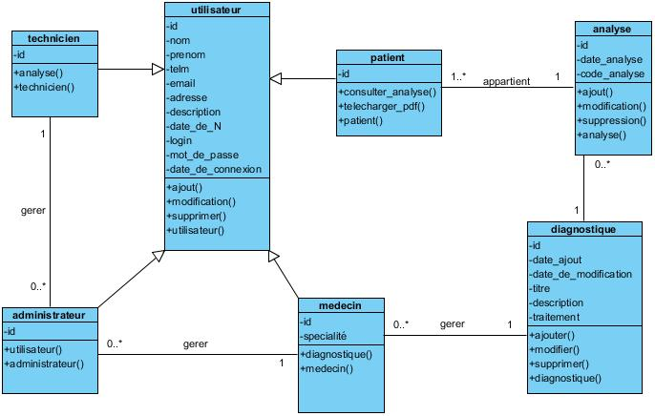
Diagrammes des cas d’utilisation

Slide 18
Réalisation
L’application de gestion du analyses médicales est le produit d’un travail collaboratif entre l’ISET de Sidi Bouzid et l’Hôpital régional.

Slide 19
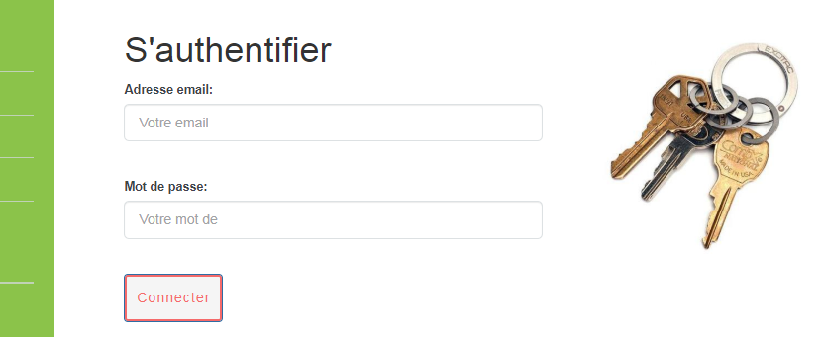
Réalisation
Notes:
Page de connexion

Slide 20
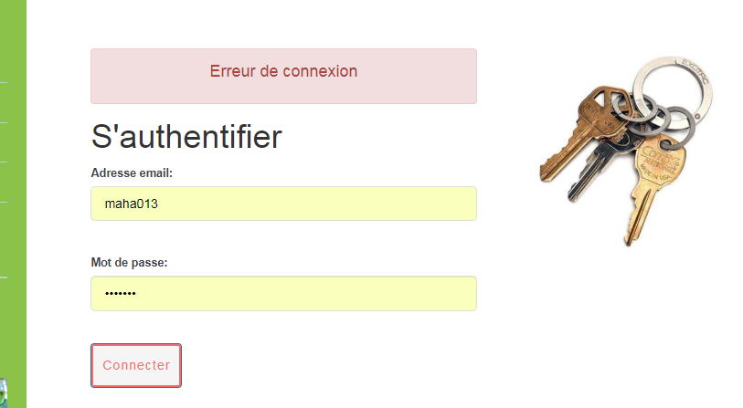
Réalisation
Notes:
Un message d'erreur s’affiche à l’utilisateur après une authentification incorrect

Slide 21
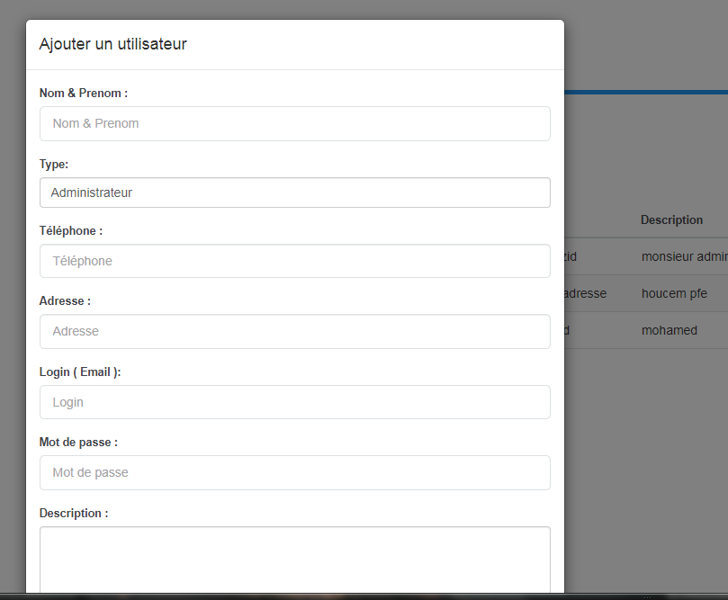
Réalisation
Notes:
Page d’accueil des listes publications

Slide 22
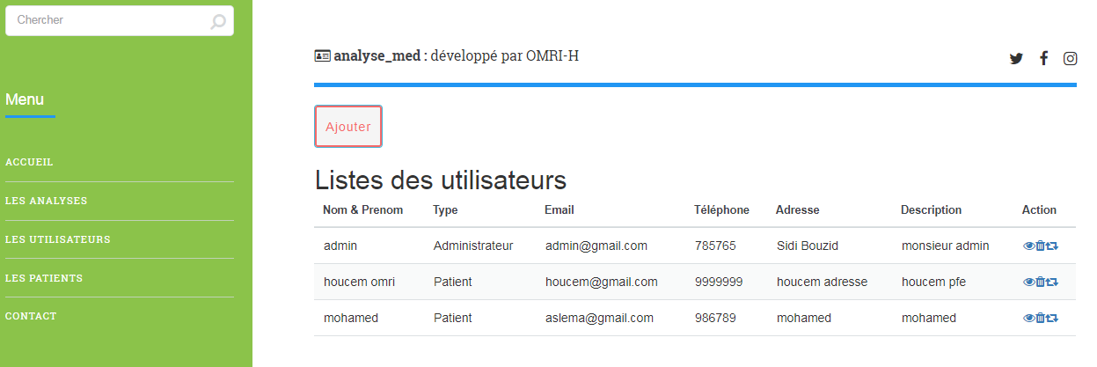
Réalisation
Notes:
Page d’accueil des listes publications

Slide 23
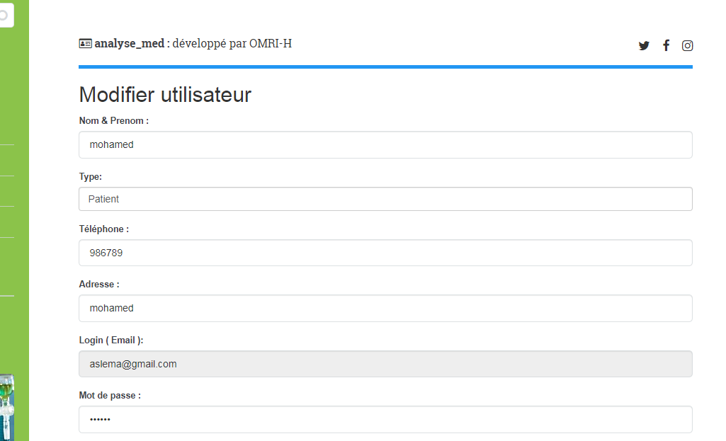
Réalisation
Notes:
Cette interface permet d’ajouter un enseignant

Slide 24
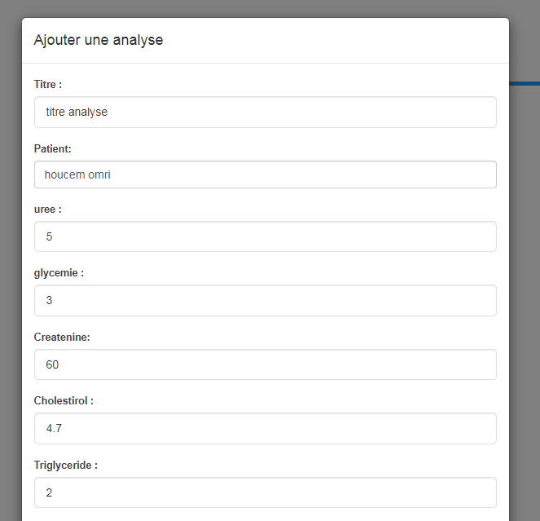
Réalisation
Notes:
Listes des professeurs avec un message de succès d’ajout

Slide 25
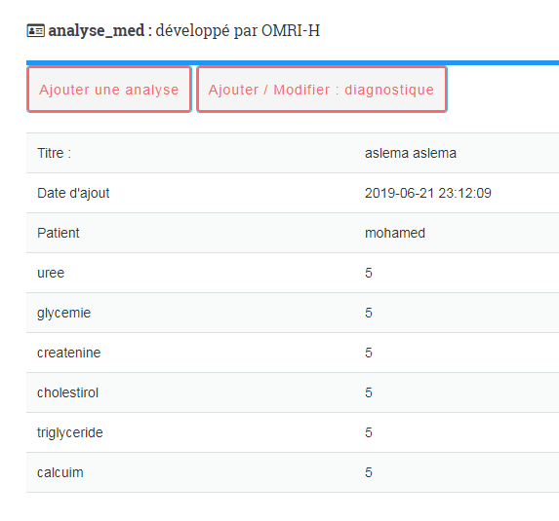
Réalisation
Notes:
Cette interface permet d’ajouter un élève

Slide 26
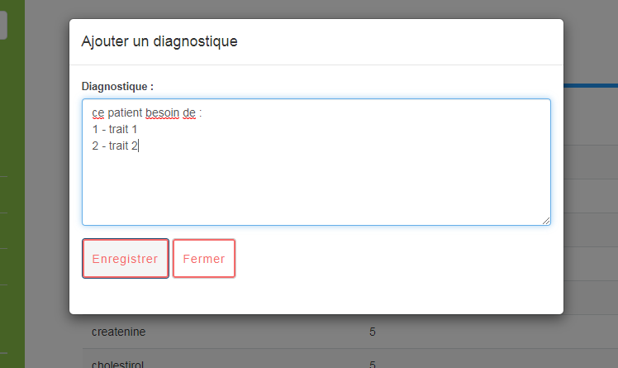
Réalisation
Notes:
Cette figure présente liste des classes

Slide 27
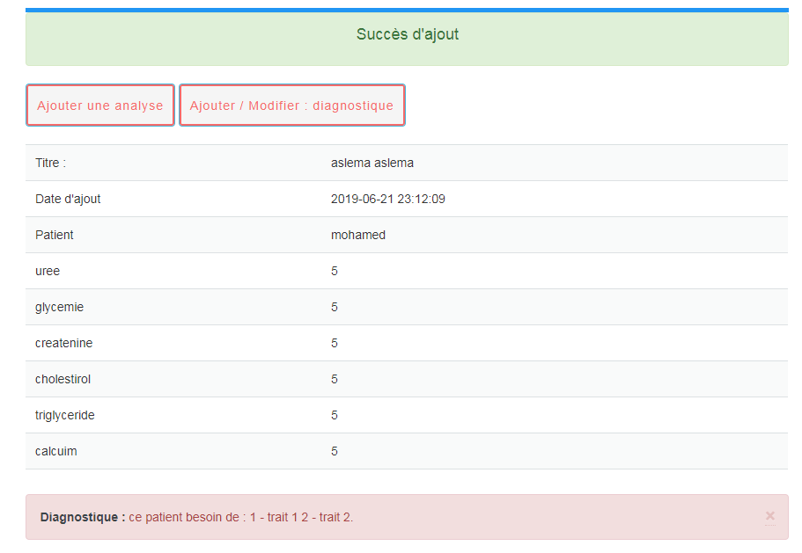
Réalisation
Notes:
Cette figure présente liste des élèves

Slide 28
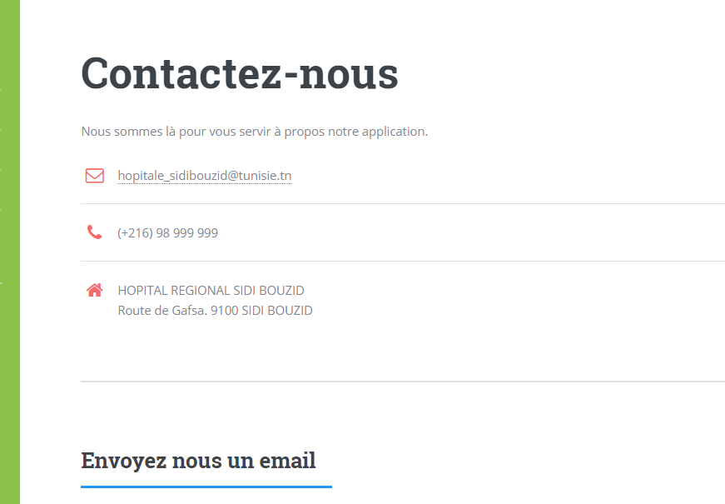
Réalisation

Slide 29
Conclusion
Notre projet consiste à réaliser une application qui permet à un surveillant général de publier un examen ou une activité ou autre sur internet cela nécessite la gestion des droits d’accès
Prochainement nous souhaiterons développer une application mobile pour facilite le partage des informations

Slide 30


